Slide 1


Slide 2
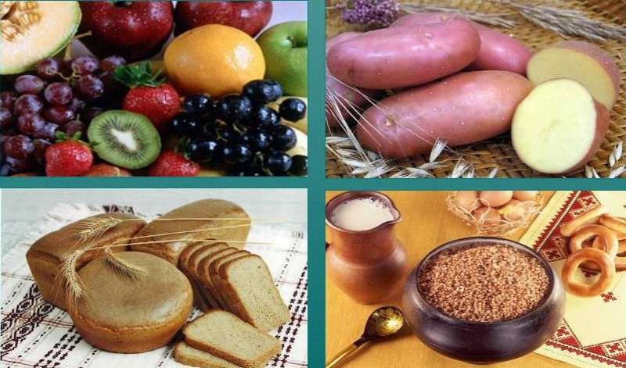
Углеводы (сахара) – органические соединения, состав большинства которых отражает формула С_{m} (Н₂О)_{n,} ,где n , m≥3

Slide 3
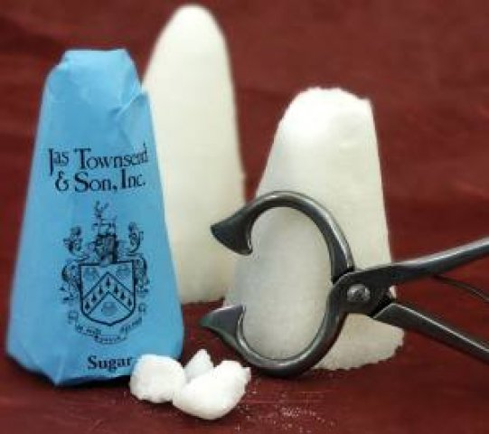
Историческая справка
Сахароза (тростниковый сахар)
была хорошо
известна на Древнем
Востоке. Её выделяли
из сока сахарного тростника.
Родиной сахара считается Индия. Оттуда сахар вывезли в Египет и Персию.
Европа познакомилась с сахаром тростниковым благодаря походам Александра Македонского в 327 г. до н.э.

Slide 4
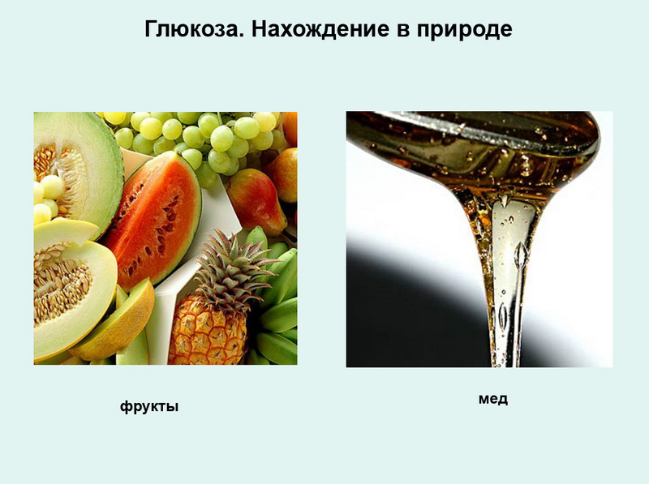
«Главной сладостью» в европейских государствах с давних пор был мёд и продукты на его основе. На первых порах сахар был заморской диковинкой и непозволительной роскошью.

Slide 5
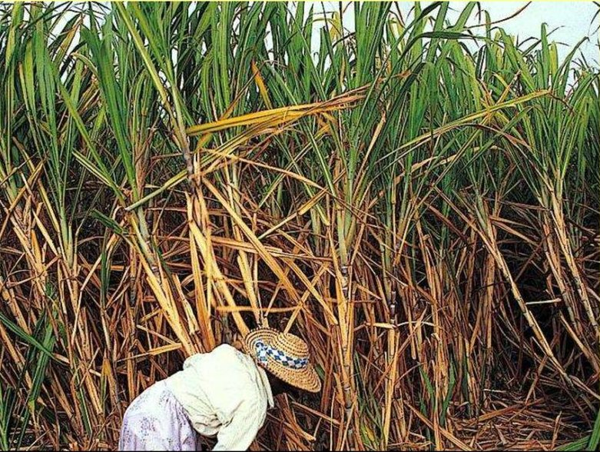
Сахар получают из сахарного тростника

Slide 6
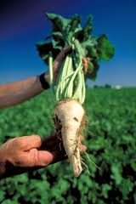
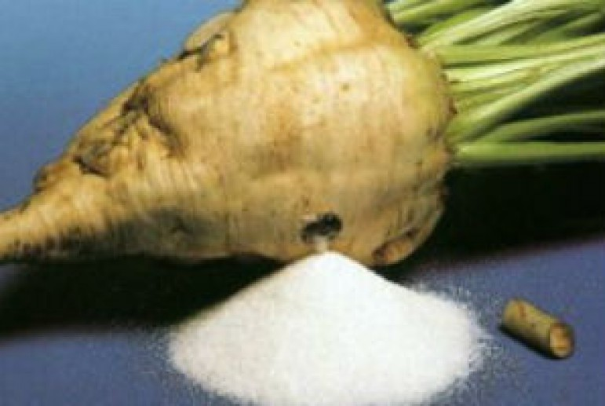
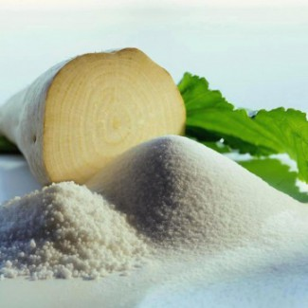
Сахар получают из сахарной свеклы

Slide 7

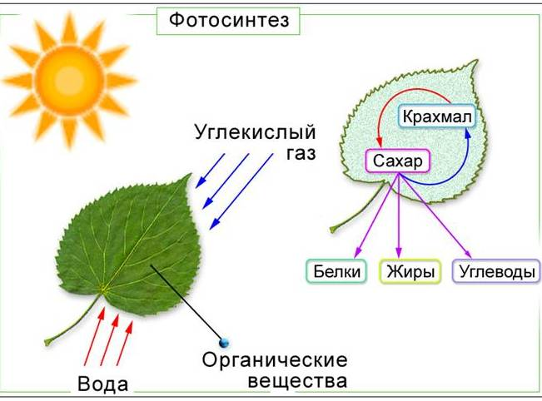

Slide 8
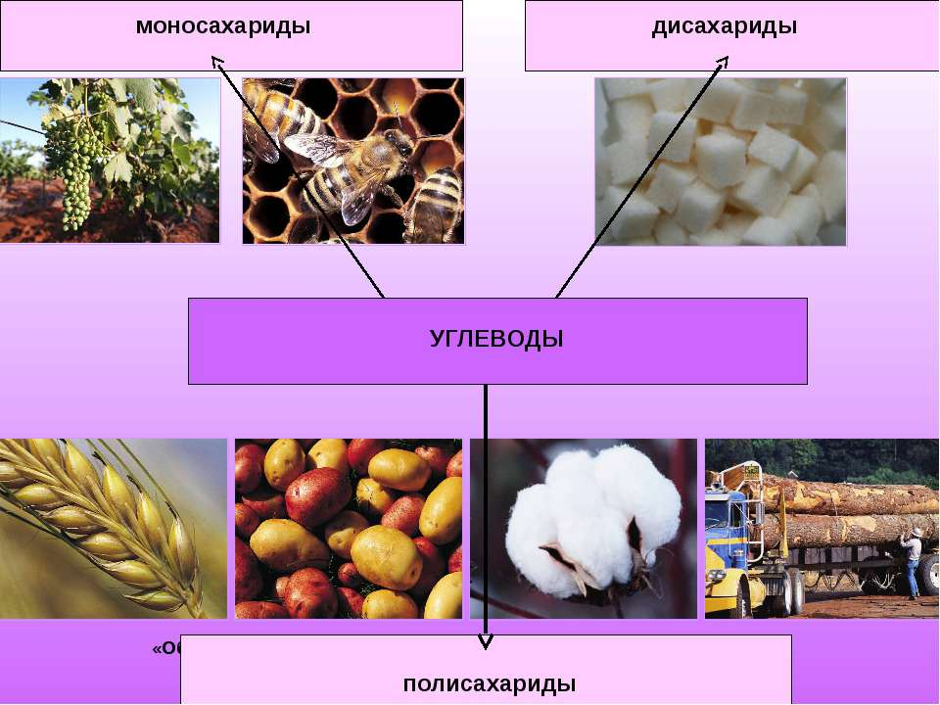

Slide 9
